Slide 1
범죄전이와 확산

Slide 2
범죄전이
19세기 그림책 황금시대의 시작
확산
에드먼드 에반스
Edmund Evans
목차
선택과이동
201620142 동화미디어콘텐츠학과 심민영
일상활동, 합리적 선택

Slide 3
범죄전이
개인 또는 사회의
예방활동에 의한 범죄의 변화의미

Slide 4



범죄전이
?
잠재적 범죄자와 그의 목표물
사이에 많은 가정을 설정한다.

Slide 5




일반적인 범죄전이
경찰의 증가가 예방이 아닌 단지 범죄를 이동시킨다는 것

Slide 6
전이의 유형
레페토가 나눈
다섯가지 전이유형

Slide 7
레페토
영역적
영역적 전이
시간적
한 지역에서 다른 지역으로 범죄의 이동을 의미
전술적
목표
기능적

Slide 8
레페토
영역적
영역적 전이
시간적
주위 환경의 특성에 의해
범죄전이가 좌우 된다는 특징
Ex)고립된 작은 마을에선 범죄전이가 제한
전술적
목표
기능적

Slide 9
레페토
영역적
시간적 전이
시간적
같은 지역이지만
범행의 시간이 다른 시간으로 바뀌는 것
전술적
목표
기능적

Slide 10
레페토
영역적
전술적 전이
시간적
전술적
같은 범죄를 저지르는데
새로운 수단을 이용하는것
목표
기능적

Slide 11
레페토
영역적
목표의 전이
시간적
같은 지역에서
다른 피해자선택
전술적
목표
기능적

Slide 12
레페토
영역적
기능적 전이
시간적
범죄 유형을 새롭게 하는것
Ex) 침입절도 > > 강도
전술적
목표
기능적

Slide 13
바와 피즈
전이의 여섯번째 형태인
범죄자의 전이를 제시

Slide 14
범죄자의 전이란
범죄자의 활동의 중지가 또 다른 범죄자에 의해 대체

Slide 15
“
가정
1.범죄의 절대적인 수는 어느정도일정하다
(우발적 범죄 적용할 수 없음)
2.전이는 범죄자의 측면에서 범죄가 이동하는
차원을 가정한다.(영역/공간적 이동만 의미x)
”

Slide 16
“
가정
3.잠재적 범죄자의 자유의지
(예상되는 노력,위험여부를 합리적으로 생각 )
4.대안적 목표물과 선택이 범죄자에게
이용가능하다는 것
”

Slide 17

범죄전이를 제한할 수 있지만
모든것을 없애지는 못할 것이다.
?
시간
?
?
?
공간
욕구
?

Slide 18
그런점들 때문에 범죄 최종 결과는
범죄자의 대안적 선택에 따라 나온다

Slide 19
전이의 평가

Slide 20
고려해야할 요인
모든 유형의 전이가 조사의 대상이되어야함
예방프로그램의 타깃이 되는 각각의
범죄문제는 상세히 조사되어야한다.

Slide 21
예시
주거칩임절도 대상 예방프로그램
조사결과
도둑이 주중 오전중반 후반에 증가
도둑은 잠금장치를 부수고 절도함
주로 보석류를 훔쳐 달아남

Slide 22
예시
주거칩임절도 대상 예방프로그램
주중 오전중반에 순찰을 강화하면
다른 시간대로 범죄가 전이될 가능성이 생김
또 타겟이 보석류가 아닌 다른것으로 바뀔수도있고 잠금장치가 없는 집을 노릴수도있음

Slide 23
범죄예방프로그램들은 일반적으로
단지 제한된 지역이나 범죄에 초점을 맞춘다는 점이 지적될 필요가 있다.

Slide 24
전이 무해? 유해?
유해한 전이
침입절도범죄를 줄이려는 것이
강도와 폭행범죄를 늘리는 경우

Slide 25
전이 무해? 유해?
무해한 전이
침입강도가 사소한 절도범이 되는 경우
(범죄의 강도가 줄어드는 전이)

Slide 26
바와 피즈
모든 전이가 유해하다고 생각하기
보다는 범죄가 고르게 분포하도록
하기위해 이용하는게 중요

Slide 27
바와 피즈
범죄는 사회에서 필연적
범죄피해를의 분포를 고르고
평등하게 만드는것이 중요

Slide 28
확산

Slide 29
확산
범죄예방노력이 범죄를 전이시키기보다는 사람들에게 혜택을
줄 것이라고 가정한다.

Slide 30
확산
다른 목표들까지 보호할수있다.
범행에 필요한 노고를
증가시킴으로써 영향을 미친다.

Slide 31
결론
확산과 전이 두 가능성 중에
어떤것이 나타날지 평가하는 것이
어렵기 때문에
범죄자들이 어떤판단을 하는지에 달림

Slide 32
범죄자의
선택과 이동

Slide 33
범죄자는 언제, 어디서, 어떻게, 무엇을
할 것인지에 대해 결정
예방의 핵심
▶ 결정을 하도록 하는 요인 이해

Slide 34
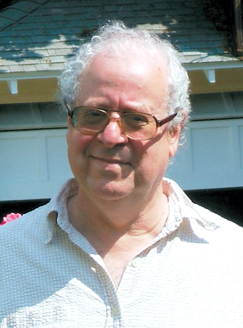
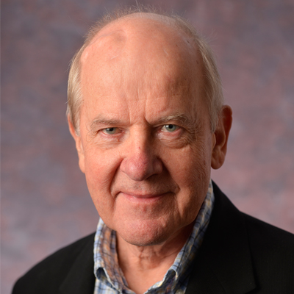
“
기회는 모든 범죄행동의 초석
펠슨과 클라크
(Felson and Clarke)
”

Slide 35
“
기회의 10가지 원칙 측면에서
이를 제시
펠슨과 클라크
(Felson and Clarke)
”

Slide 36
기회의 10가지 원칙
1. 기회는 모든 범죄를 일으키는 역할을 한다.
2. 범죄기회는 대단히 특수하다.
3. 범죄기회는 시간, 장소에 따라 집중된다.
4. 범죄기회는 매일의 움직임에 좌우된다.
5. 하나의 범죄는 또 다른 범죄를 위한 기회를
만들어 낸다.

Slide 37
기회의 10가지 원칙
6. 어떤 결과물들은 보다 유혹적 범죄기회를 제공한다.
7. 사회적, 기술적 변화는 새로운 범죄기회들을 만들어
낸다.
8. 범죄기회들은 감소될 수 있다.
9. 기회의 감소는 보통 범죄를 전이시키는 것은 아니다.
10. 집중된 기회감소는 범죄에서의 폭넓은 감소를 생기
게 할 수 있다.

Slide 38
기회의 10가지 원칙
▶ 기회가 어떻게 범죄행동을 형성하고 만드
는 지를 명확히 하기 위한 시도를 함.
▶ 시간, 공간, 환경에 걸쳐져 있는 다양한
기회들을 다룸.
▶ 기회의 감소가 거의 전이 없이 범죄를 감
소시킬 수 있다고 제안.

Slide 39
근본 주요 이론
일상활동이론
합리적 선택이론 범죄유형이론
▶ 전이와 확산의 가능성은 이론적 영역에서 보이는 범죄자와 의사결정에 관한 절대적 가정에 의존

Slide 40
일상활동이론?

Slide 41
“
일상활동 시각
▶ 잠재적 범죄자와 피해자
의 평범한 운동과 활동이
범죄의 발생에 어떤 역할
을 한다고 주장
코헨과 펠슨
(Cohen and Felson)
”

Slide 42
범죄 발생 조건
적당한 목표물
동기화된 범죄자
감시인의 부재
▶ 범죄의 실제 선택과 수행은
세 가지 조건들의 동시발생에 의해 결정
▶ 많은 범죄는 기회의 탓

Slide 43
일상활동의 변화
재산범죄의 증가를 설명
집 밖 생활 증가 (인구 이동성의 증가)
▶ 베드타운 건설 ▶ 노동자, 행인에 대한 감시의 눈 제거 ▶ 범죄 기회 생성
*베드타운 : 인구 이동을 통해 주거기능을 담당하는 도시

Slide 44
목표물의 이용가능성에 관한
범죄 발생의 변화
목표물의 이용가능성은 범죄자의 성숙, 사회에서의 물건의 충만 등의 요인에 따라 달라짐
목표물이 되기 쉬운 상품 등은 갈망(craved)의 조건 만족
목표물이 갈망의 조건을 충족시키는 정도는 범죄의 발생 가능성에 영향을 미침

Slide 45
절도 대상물에 관한 CRAVED 모델
Concealable – 절도범이 범죄 도중 물건을 숨길 수 있는
능력
Removable – 휴대하기 용이한 크기와 무게
Available – 훔칠 물건이 존재하며 훔칠 수 있도록
접근 용이
Valuable – 보다 가치 있는 물건이 목표물이 됨
Enjoyable – 범죄자에게 즐거움을 줄 수 있는 물건
Disposable – 훔친 물건을 처분할 수 있는 시장의 존재

Slide 46
보호자의 결여
목표물을 보다 큰 위험에 빠지게 함
보호자 임무의 세 가지 보호 제안 (에크)
- 목표물의 감시인
- 범죄자를 다루는 사람
- 장소 관리인
▶일상활동이론의 요소에 해당

Slide 47
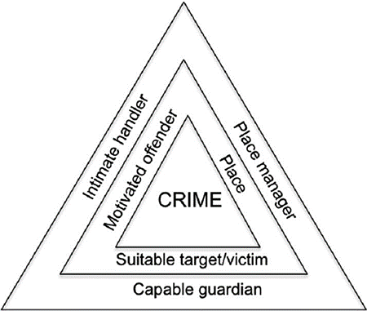
일상활동 트라이앵글
범죄의 수준과 유형을 결정하는데 영향을 줌
감시인, 범죄자를 다루는 사람, 장소관리인은 범행에 필요한 한 차원을 방해함으로써 범죄의 기회를 감소.

Slide 48
일상활동 트라이앵글
감시인 = 소유물의 주인, 가족 구성원, 친구, 경찰 등 목표물에 대한 감시와 보호를 하는 사람
보호 = 감시자가 개입할만한 육체적 능력, 의사가 있다고 가정

Slide 49
일상활동 트라이앵글
범죄자를 다루는 사람 = 잠재적 범죄인의 친구, 가족, 보호관찰요원과 같은 사회통제 관리자들
잠재적 범죄자의 이동과 행동을 통제

Slide 50
일상활동 트라이앵글
장소관리인 = 가게 점원, 선생님, 술집 지배인, 가게 주인 등의 다수의 통제인원 (사업 소유자, 고용자)
범죄자가 범죄행동을 하지 않도록 하거나, 범죄자와 피해자의 접촉을 막음

Slide 51
합리적 선택이론?

Slide 52
일상활동의 암묵적 가정 :
범죄자들이 범행의 시기, 장소에 대해서 선택
범죄 예방활동이 효과를 가지기 위해서는 범죄자들이 그들의 지각 욕구, 위험, 이익, 다른 요소 등에 기초해 합리적 선택 해야함

Slide 53
유연한 결정론
대부분 사람들은 인간존재의 자유의지를 인정
자유의지는 시간, 장소, 상황에 의해 제한되는 것을 인정
▶ 선택의 상황이 올 때,
주어진 이용 가능한 대안 범위내에서 선택

Slide 54
유연한 결정론
▶ 선택의 상황이 올 때,
주어진 이용 가능한 대안 범위내에서 선택
범죄자들의 범죄 역시, 선택능력이 사라지는 것이 아닌 자신의 판단에 따른 선택

Slide 55
침입절도 연구 Ⅰ
베넷, 베넷과 라이트, 레페토의 침입절도에 대한 연구는 범죄자들의 불법적 행동이 선택에 의한 것임을 보여줌
면접에 응한 범죄자들이 언급한 범죄 계획 시, 고려하는 다양한 요인들
- 조명 수준, 잠금 장치, 문, 창문의 종류 등

Slide 56
침입절도 연구 Ⅰ통한 범죄 예방
절대적 범죄 예방은 불가능
범행을 어렵게 만들어 범죄자가 계획, 고려할 사항을 많아지게 되면 몇몇 범죄자가 범행을 포기하게 하는 것이 가능해짐.
▶ 범죄의 의사결정에서 발견되는 다양성

Slide 57
랜거트와 와실칙의 연구
침입절도범의 목표물선택의 시간적 공간적 차원 모두를 조사
침입절도 재소자에게 절도에 사용된 방법, 선택된 목표물, 선택의 이유 질문
- 보통 범행 전 2시간 정도 이내에 목표물 사전답사
- 일반적으로 적당한 목표물을 물색하기 위해 이미
확보된 기회의 단서에 의존
(집에 차가 없는 집, 가족이 떠난 집… 등)

Slide 58
라이트와 데거의 연구
침입 절도범에 대한 대규모 연구
- 범행에서 계획성과 자발성이 있다는 것 발견
(잠재적 목표물을 마음에 두고 있음)
범죄자들은 목표물에 대해 항상 반 정도는 고려
- 적당한 목표물의 다양한 단서
(ex. 귀중품, 보유차종, 감시기능성)

Slide 59
텍사스 침입절도에 대한 연구
범죄자들에게 과거의 범죄를 재현하도록 요구
- 크롬웰과 동료들 : 절도범은 감시가능성, 사람의 존재, 접근성에 기초해 합리적 의사결정
과거 범죄의 재구성은 제한된 합리성을 보여줌
-제한된 합리성 : 제한된 정보와 능력, 상황에서 최적의 대안을 선택하는 것
▶ 일상생활 시, 적당한 목표물을 우연히 발견.
▶ 사건을 상세하게 계획하기 보다는
경험과 계획에 기초한 내면화된 단서들에 따라 행동

Slide 60
다양한 연구결과 정리
범죄자의 행동 대부분은 그들이 지각하는 이익과 비용에 의해 결정
- 범죄자들을 합리적 의사결정자로 묘사
범죄자들은 각각의, 또 모든 범죄에서 필수적으로 복잡한 계획을 수립하지는 않는다고 이야기 함.

